Slide 1
Cоздание двухмерной пошаговой игры на PyGame
Авторы: Белозеров Ярослав, Роман Михренин

Slide 2
Идея
Создать пошаговую двухмерную игру с уникальными игровыми механиками

Slide 3
def main()
Class Board
Рендер
Обработка игровых правил
ИИ врагов
Поле с игрой
Хранит позицию и счет игрока
Имеет параметр angle
image – изображение для спрайта
class Player
class Enemy
Хранит позицию
вектор стрельбы
флаг целесообразности земли стрельбы
class Creature
class Wall
class Boom
class ShootSprite
class CellObject
class EnemyShootSprite
class Pepl
class EnemyPepl
class PeplBoom
Имеют параметр timer
Функцию descrease_timer() – меняет кадр анимации

Slide 4


Slide 5
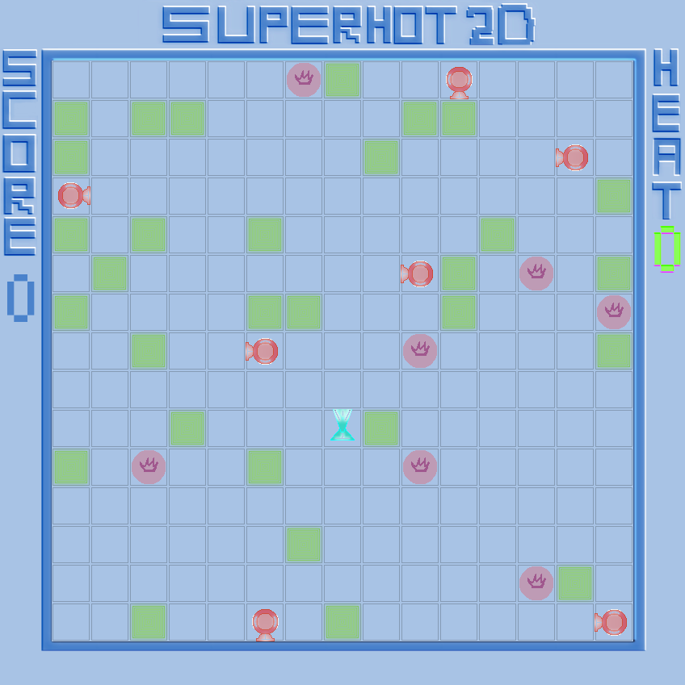




Враг
Коробка
Бочка
Игрок

Slide 6
Варианты развития
- Сделать готовые уровни, с более точным балансом или увеличение сложности уровня с каждой новой победой
- Сохранение счета игрока в файл с рейтингом игроков
- Изменение вида спрайта игрока, за достижения в игре
- Новый вид атаки у игрока, например дробовик, наносящий урон по области перед игроком
- Новые виды препятствий в клетках, например: платформа ловушка (если игрок на неё встаёт, он проигрывает) или неуничтожаемая коробка

